Slide 1
5-classe
Thème: Je découvre le monde

Slide 3
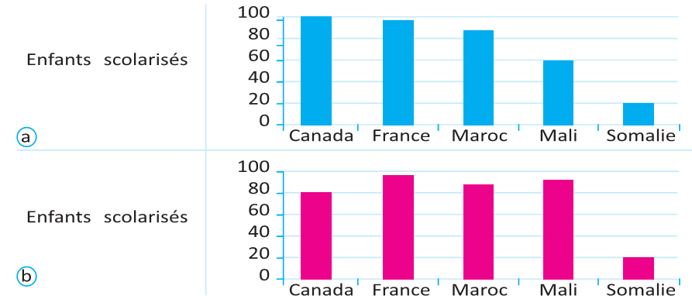

Slide 5
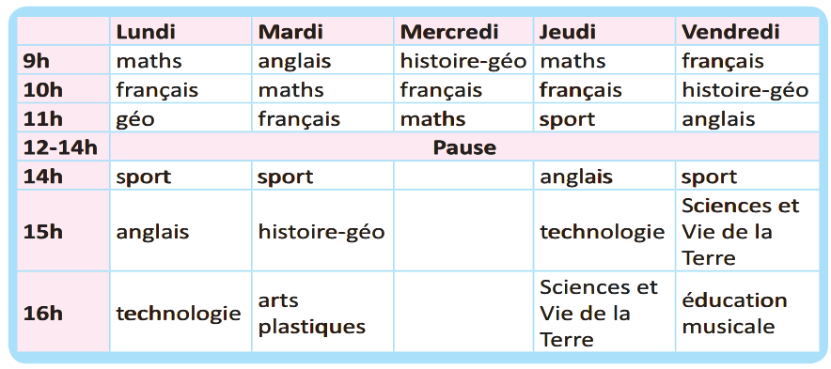
Observons ensemble l’emploi du temps et faites attention aux mots nouveaux

Slide 6
Apprenons les matiers de la classe!

Slide 14
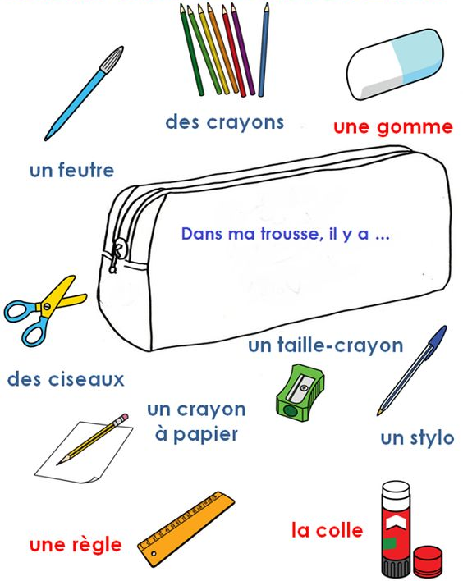

Slide 15
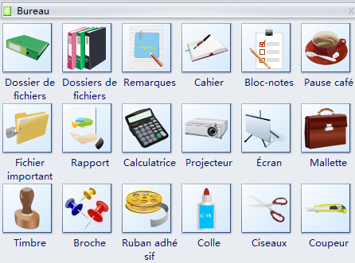
Dans ton bureau de l’avenir

Slide 16
Quelle est la structure de la phrase négative simple ?
ne … pas
On construit la négation le plus souvent avec ne … pas. Le verbe conjugué se trouve entre ces deux termes.
Lorsque les compléments d’objet sont remplacés par des pronoms, les règles sont les mêmes que pour la phrase affirmative simple :
Exemple :
Elle ne me l’a pas montré.

Slide 17
Sujet | ne | verbe conjugué | pas | participe passé | COD | COI
Elle | ne | montre | pas |  | le chemin | à ses amis.
Elle | n’ | a | pas | montré | le chemin | à ses amis.
Il y a élision de la lettre e dans le terme ne devant les voyelles (a, e, i, o, u, y) et le h muet.
Exemples :
Il n’a pas vu le ballon.
Nous n’entendons rien ici !
N’habitue pas les enfants au sucre !

Slide 18
Quelles sont les autres constructions négatives ?
Ne peut être combiné avec des adverbes ou des mots indéfinis afin d’exprimer diverses nuances de sens.
ne … personne Exemple :Je ne vois personne dans la rue.
ne … rien Exemple :Il n’y a rien de plus beau.
ne … jamais (négation de toujours, souvent, quelquefois, parfois)Exemple :Il n’y a jamais de fumée sans feu.
ne … plus (négation de encore et toujours)Exemple :Léa n’habite plus à Strasbourg.
ne … aucun Exemple :Je ne connais aucun bon dentiste.

Slide 19
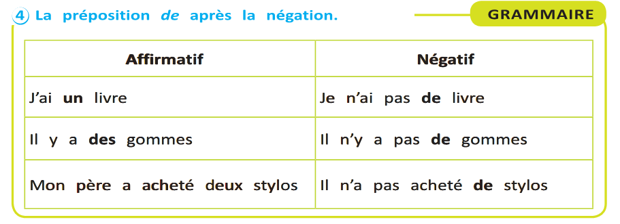

Slide 21
1.Faites l’activité 5,6,7 à la page 55.
2.Apprenez la régle de la phrase négative.

